Slide 1
汉语拼音
zh ch sh r

Slide 2
z c s
zi ci si
平舌音
整体认读音节

Slide 3

单韵母： ɑ o e i u ü
声母：b p m f d t n l g k h j q x z c s
整体认读音节：zi ci si

Slide 4
zh ch sh r

Slide 5
翘舌音
z c s
平舌音
PPT模板：www.1ppt.com/moban/ PPT素材：www.1ppt.com/sucai/
PPT背景：www.1ppt.com/beijing/ PPT图表：www.1ppt.com/tubiao/
PPT下载：www.1ppt.com/xiazai/ PPT教程： www.1ppt.com/powerpoint/
资料下载：www.1ppt.com/ziliao/ 范文下载：www.1ppt.com/fanwen/
试卷下载：www.1ppt.com/shiti/ 教案下载：www.1ppt.com/jiaoan/
PPT论坛：www.1ppt.cn PPT课件：www.1ppt.com/kejian/
语文课件：www.1ppt.com/kejian/yuwen/ 数学课件：www.1ppt.com/kejian/shuxue/
英语课件：www.1ppt.com/kejian/yingyu/ 美术课件：www.1ppt.com/kejian/meishu/
科学课件：www.1ppt.com/kejian/kexue/ 物理课件：www.1ppt.com/kejian/wuli/
化学课件：www.1ppt.com/kejian/huaxue/ 生物课件：www.1ppt.com/kejian/shengwu/
地理课件：www.1ppt.com/kejian/dili/ 历史课件：www.1ppt.com/kejian/lishi/
zh ch sh r
Notes:
PPT模板：www.1ppt.com/moban/ PPT素材：www.1ppt.com/sucai/
PPT背景：www.1ppt.com/beijing/ PPT图表：www.1ppt.com/tubiao/
PPT下载：www.1ppt.com/xiazai/ PPT教程： www.1ppt.com/powerpoint/
资料下载：www.1ppt.com/ziliao/ 范文下载：www.1ppt.com/fanwen/
试卷下载：www.1ppt.com/shiti/ 教案下载：www.1ppt.com/jiaoan/
PPT论坛：www.1ppt.cn PPT课件：www.1ppt.com/kejian/
语文课件：www.1ppt.com/kejian/yuwen/ 数学课件：www.1ppt.com/kejian/shuxue/
英语课件：www.1ppt.com/kejian/yingyu/ 美术课件：www.1ppt.com/kejian/meishu/
科学课件：www.1ppt.com/kejian/kexue/ 物理课件：www.1ppt.com/kejian/wuli/
化学课件：www.1ppt.com/kejian/huaxue/ 生物课件：www.1ppt.com/kejian/shengwu/
地理课件：www.1ppt.com/kejian/dili/ 历史课件：www.1ppt.com/kejian/lishi/

Slide 6
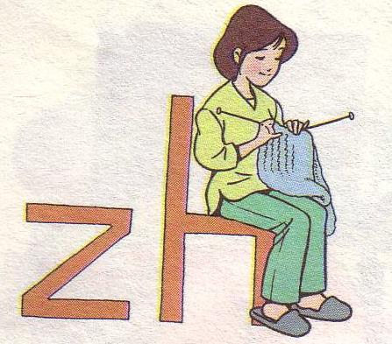
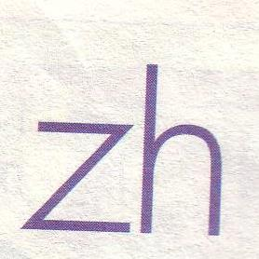
zh
翘舌音

Slide 7
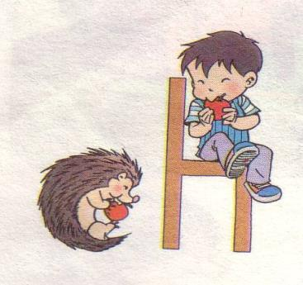

翘舌音
ch

Slide 8
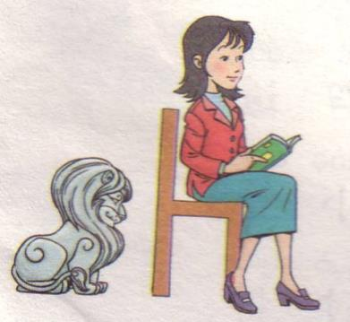

sh

Slide 9
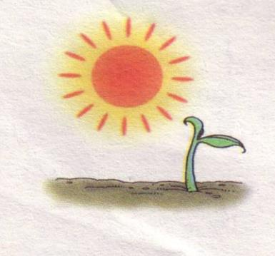
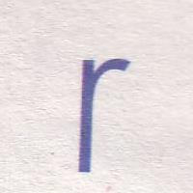
r

Slide 10
zh
zh-- ɑ—zhɑ
zh—e--zhe
zh—u--zhu
zh—u—o--zhuo

Slide 11
拼一拼
zhā zhá zhǎ zhà
zhē zhé zhě zhè
zhū zhú zhǔ zhù
zhuā zhuǎ

Slide 12
ch
ch—ɑ—chɑ
ch—e—che
ch—u—chu
ch—u—o--chuo

Slide 13
拼一拼
chā chá chǎ chà
chē chě chè
chū chú chǔ chù
chuō chuò

Slide 14
sh
sh—ɑ—shɑ
sh—e—she
sh—u—shu
sh—u—o—shuo

Slide 15
拼一拼
shā shǎ shà
shē shé shě shè
shū shú shǔ shù
shuō shuò

Slide 16
r
r—e—re
r—u—ru
r—u—o--ruo

Slide 17
拼一拼
rě rè
rú rǔ rù
ruó ruò

Slide 18
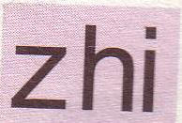
整体认读音节
zhī zhí zhǐ zhì
知 直 指 治

Slide 19
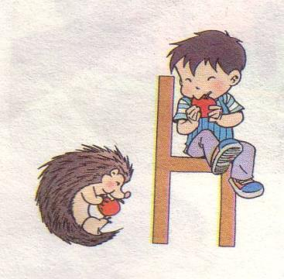

整体认读音节
chī chí chǐ chì
吃 迟 尺 翅

Slide 20
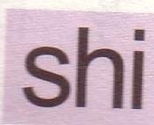
整体认读音节
shī shí shǐ shì
师 十 始 是

Slide 21
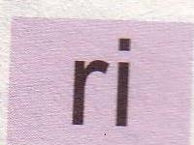
整体认读音节
rì
日

Slide 22
zhi chi shi ri
（整体认读音节）
翘舌音
zi ci si
平舌音

Slide 23
按顺序读一读
z
zh
s
r
ch
shi
c
zi
sh
ci
zhi
ri

Slide 24
分类读一读
z
c
s
平舌
翘舌
zh
ch
sh
r

Slide 25
整体认读音节
zi
ci
si
zhi
chi
shi
ri

Slide 26
che
chuo
shu
re
ruo
zhuɑ
zhe
zhu
shuo

Slide 27
zhī zhū
rè chá
热 茶
蜘 蛛
qì chē
zhuō zi
汽 车
桌 子

Slide 28
shā fā
zhí rì
沙 发
值 日
shī zi
rì lì
狮 子
日 历

Slide 29
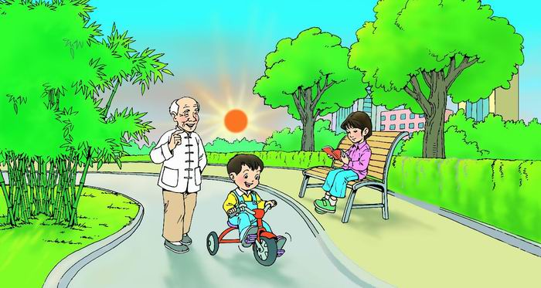

zhuō
桌
chē
车
zhú
竹
chū
出
shū
书
rù
入

Slide 30
戴帽子
zhú
shū
chē
rù
chū
zhuō
桌
入
竹
车
出
书

Slide 31
sì shì sì
四 是 四
shí shì shí
十 是 十
shí sì shì shí sì
十 四 是 十 四
sì shí shì sì shí
四 十 是 四 十
shí sì bù dú sì shí
十 四 不 读 四 十
sì shí bù dú shí sì
四 十 不 读 十 四
我来绕口令

